Slide 1
Praktikum Manajemen Proyek Perangkat Lunak
Satyawira Adhyoga Ermawan 201910370311321
Satrio Kusbandrio 201910370311328
Hafizh Tahta Ardi Pramono 201910370311341
Moch Farrel 201910370311345
Mohammad Revido Ferdiansyah 201910370311346

Slide 2
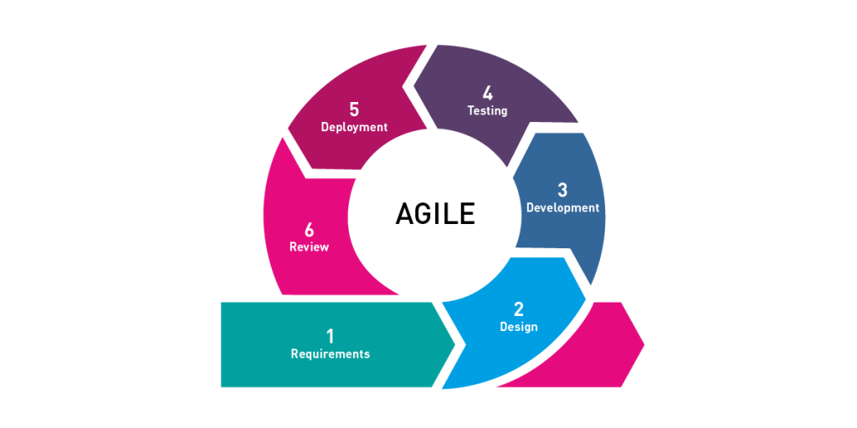
Agile Software Development
Agile Software Development adalah metodologi pengembangan software yang didasarkan pada proses pengerjaan yang dilakukan berulang dimana, aturan dan solusi yang disepakati dilakukan dengan kolaborasi antar tiap tim secara terorganisir dan terstruktur.

Slide 3
Tahapan Agile Software Development
Requirement
Langkah dimana tim dan client merancang apa yang dibutuhkan dalam suatu software yang akan dibuat.
Design
Tim membuat rencana design berdasarkan requirement yang ditentukan sebelumnya.
Development
Proses dimana pengembangan software dilakukan dengan memulai coding, memprogram software, dsb. Tahapan ini merupakan tahapan terpanjang dari Agile Software Development.
Testing
Melakukan pengujian terhadap software untuk menilai apakah software dapat bekerja sesuai dengan fungsionalitas yang diharapkan
Deployment
Proses yang dilakukan untuk menguji kualitas sistem hingga memenuhi syarat maka perangkat lunak siap di deploy.
Review
Hasil akhir dari software yang telah dibuat.

Slide 4
Kelebihan Agile Software Development
Proses pengembangan software membutuhkan waktu yang cepat dan tidak membutuhkan resource yang besar.
Perubahan dapat ditangani dengan cepat sesuai kebutuhan client.
Client dapat memberi feedback kepada tim developer dalam proses pembuatan program.

Slide 5
Kekurangan Agile Software Development
Agile tidak cocok apabila dikerjakan oleh tim yang tidak memiliki komitmen untuk menyelesaikan proyek bersama.
Metode ini kurang tepat apabila dikerjakan dengan jumlah tim dengan skala besar.
Tim developer harus selalu siap karena perubahan dapat terjadi sewaktu-waktu.

Slide 6

Sistem Manajemen Database Penduduk Desa
Business Case

Slide 7
Pernyataan Masalah
Di zaman yang sudah modern dan sudah memiliki berbagai teknologi yang bagus ini, banyak hal yang dapat dikembangkan dan dibuat dari segi teknologi salah satunya adalah aplikasi. Aplikasi adalah sesuatu yang diciptakan untuk mempermudah aktivitas maupun kegiatan manusia dalam sehari-hari. Kami mengambil kasus pendataan terhadap penduduk masih dilakukan secara manual dan kurang efisien dengan catatan yang masih tertera diatas kertas atau catatan tertulis. Oleh karena itu, Digital Villagers Database Manajemen dibuat agar pendataan penduduk menjadi lebih efisien dan tidak memakan waktu yang sangat lama dari pada menggunakan metode konvensional.

Slide 8
Analisis Situasi Keadaan
Dengan aplikasi Digital Villagers Database Manajemen berbasis website ini dapat mempermudah perangkat desa dalam mengelola pendataan penduduk yang efisien, dan lebih hemat waktu daripada menggunakan metode yang konvensional.

Slide 9
Kebutuhan Bisnis
Aplikasi akan menampilkan jumlah penduduk yang ada
Aplikasi akan menyediakan fitur pengelolaan data penduduk dengan sistem CRUD
Perangkat desa nantinya dapat melihat data seluruh penduduk desanya
Perangkat desa nantinya dapat mengunduh data yang ingin dicetak.

Slide 10
Solusi Masalah
Menyediakan informasi mengenai data penduduk dan pengelolaan data penduduk seperti data keluarga, data RT/RW, data kelahiran, data meninggal, data pendatang, dan data pindahan yang berguna untuk mempermudah perangkat desa dalam mengelola data.

Slide 11
Konsistensi dengan Misi Organisasi
Menampilkan jumlah penduduk yang ada
Menampilkan data keluarga, data RT/RW, data kelahiran, data meninggal, data pendatang, dan data pindahan
Memberikan kenyamanan terhadap perangkat desa dalam mengelola data penduduk
Memberikan pelayanan terbaik terhadap client.

Slide 12
Manfaat yang di Harapkan
Mempermudah perangkat desa dalam mengelola data penduduknya
Membuat data lebih aman

Slide 13
TERIMA KASIH

